Slide 1
数学相关的面试题
七月算法 曹鹏
2015年6月14日

Slide 2
提纲
  数学题分类
  一些例题
  总结
<number>/58
julyedu.com

Slide 3
数学题总体分类
数论
  质数、合数、分解质因数
逻辑（智力）题、杂题
  比较广泛
组合数学 （计数）——“动态规划”
  排列组合、数数
概率
  期望、随机采样
<number>/58
julyedu.com

Slide 4
数论
质数、合数
分解质因数
完全平方数
<number>/58
julyedu.com

Slide 5
例1
例1 给定N，K，一个游戏，计数器设置为0，从1－N每个数决定要不要加倒计数器上，前提是每次加完计数器的结果都不能是K，问计数器最大显示最大数能是多少？
  分析：
    如果没有K的限制，显然所有数都加上了
    从1加开始加，如果能“后悔”， 发现到达K的时候，放弃1——计数器减1，再继续加……(因为再加的数显然大于1）
    也就是说最终答案要么是所有数的和，要么是所有数的和- 1
<number>/58
julyedu.com

Slide 6
例1 续
O(n)的解法
  sum = 0;
  for (int i = 0; i < N; ++i) {
  sum += i;
  if (sum == K) {
  --sum; //放弃1，和变为K – 1
      }
      }
<number>/58
julyedu.com

Slide 7
例1 续2
O(1)的解法
  我们本质判断一下是否存在m使得 1 + 2 +… + m == K ?
  m * (m + 1) / 2 == K
  用二次方程求根公式解出m
    如果m是正整数，并且m <= N，答案就是 N * (N + 1) / 2 – 1
    否则 答案就是N * (N + 1) / 2
  注意点： sqrt可能不准确 参考leetcode 69
<number>/58
julyedu.com

Slide 8
例2
例2 100个锁，开始都是锁着的，一个人第i轮把i的倍数的锁进行反向操作 (i=1,2,3…100), 最后锁是什么状态？
  分析： 哪些数有奇数个约数，哪些数有偶数个约数？
  约数一般都是成对出现的
    完全平方数有奇数个约数， 最后锁是开着的。完全平方数有多少个？ [sqrt(n)] 如果怕不准确，继续回到leetcode 69
    非完全平方数有偶数个约数
<number>/58
julyedu.com

Slide 9
例3
例3 N块巧克力，从0到N - 1编号，排成一个圈。从0号开始吃，如果上一次吃了x号，这一次吃(x + M) % N号，如果该号码已经被吃掉，则停止。问结束前，吃了多少块巧克力？ （codility)
  分析： 可以证明，第一次重复的位置必然是0。
  考虑0, M % N, (M * 2) % N, ……
<number>/58
julyedu.com

Slide 10
例3 续
如果有两个相等 即0 < a < b
  a * M % N == b * M % N
  即 (b – a) * M % N == 0
  注意 0 < b – a < b
  所以在b之前，(b – a)的位置已经出现了0
于是，如果走到一个不存在的位置，一定是0
既然如此，目标是找到第一个整数x * M % N == 0的x值
<number>/58
julyedu.com

Slide 11
例3 续2
即x * M 是最小的N的倍数， 而x * M显然是M的倍数——因此x * M是M和N的最小公倍数……
所以x就是lcm(M, N) / M， (Least Common Multiple)
所以x = M * N / gcd(M, N) / M = N / gcd(M, N)
注意 gcd(M, N) * lcm(M, N) = M * N
<number>/58
julyedu.com

Slide 12
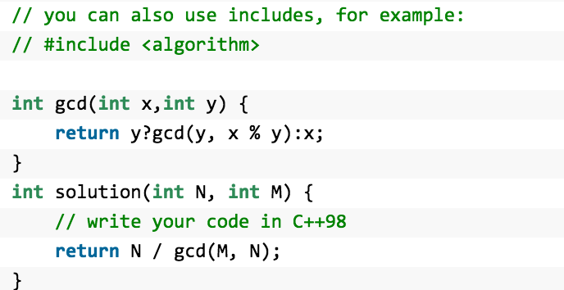
例3 续3
代码：
gcd(欧几里得算法）是历史上记载的最早的算法
<number>/58
julyedu.com

Slide 13
思考题
分析gcd的时间复杂度? O(log(m + n))
<number>/58
julyedu.com

Slide 14
逻辑例题
杂题
<number>/58
julyedu.com

Slide 15
例1
例1 一个机器人在一个无限大的平面上，初始在(0,0)，开始面朝南方（North），给定一个字符串command只包含3种字符,G表示向前走一个单位，L和R表示左转和右转90度，command长度不超过2000，机器人无限循环执行command，请问机器人活动的范围是否是有限的， 是否有一个有限大的圆可以包住机器人的运动范围？ (某公司online assignment)
<number>/58
julyedu.com

Slide 16
例1 续
机器人无限循环运动，不能简单“模拟”。
有3个属性 （x, y, d)其中d只有4种……（上下左右、东南西北）
最初(x0 = 0, y0 = 0, d0)
我们至多模拟4次command
  得到(x1, y1, d1), (x2, y2, d2), (x3, y3,d3), (x4,y4,d4)
  会发现d0, d1, d2, d3, d4中会有两个相同
<number>/58
julyedu.com

Slide 17
例1 续2
相同的d时， x的差和y的差表示位移向量，如果这个差值非0，说明机器人每若干个周期都会有这么大的位移，所以机器人会越走越远
反之，说明机器人每若干个周期回到了相同的位置和相同的方向，说明它运动的范围时有限的。
本质：
  机器人的位移实质是一个向量，起点不重要
  方向相同说明情况一样，从这个周期后，运动情况完全一样，只是起点不一样，所以x, y变化量也一样
<number>/58
julyedu.com

Slide 18
例2
例2 8瓶水，有一瓶有毒，至少几次能测出来？ （至少需要几只小白鼠）？
  分析： 理解二进制，8瓶水，编号0-7，分为3组，第i组(0,1,2)混合第i位为1的那些瓶水，即x & (1 << i) 非0的那些瓶。
  具体：
    第0组： 1, 3, 5, 7 (001, 011, 101, 111)
    第1组： 2, 3, 6, 7 (010, 011,110, 111)
    第2组： 4, 5, 6, 7 (100, 101, 110, 111)
<number>/58
julyedu.com

Slide 19
例2 续
第i组包含了第i位为1的全部数
  如果小白鼠喝了第i组死了，证明有毒的瓶第i位为1，否则有毒的瓶第i位为0。
给个数的二进制表示是唯一的。
8种结果，对应有毒水的标号。
  全死，对应全1，所以是7号瓶
  第0组活，其余全死，对应110, 6号瓶
  ….
<number>/58
julyedu.com

Slide 20
思考题
童年的游戏： 构造若若干张图片，每张图片上是十二生肖的若干组合，测试者对每张图片回答有自己的生肖或者没有，至少几张图片，可以准确猜出测试者的生肖？
  分析： 0-11 是(0000)-(1011)
<number>/58
julyedu.com

Slide 21
组合数学例题
组合计数
  基本就是动态规划……
第几个排列
上（下）一个排列
<number>/58
julyedu.com

Slide 22
例1
例1 整数拆分 是指 把正整数n拆分成若干个正整数的和，假设最大的正整数不超过m，问有多少种方案？
  分析：
    dp[n][m] =
      根本就没出现过m dp[n][m – 1]
      至少出现了一个m dp[n – m][m]
    递推式 dp[n][m] = dp[n][m – 1] + dp[n – m][m]
    初值dp[0][x] = 1 dp[n][m > n] = dp[n][n]
<number>/58
julyedu.com

Slide 23
例2 砌墙
例2 所有砖块高度为1，不能旋转。砖块长度分为1,2,3,4 这4种，给定m, n， 要砌高为m，宽为n的墙，要求砌的墙从上到下不能有一条线恰好是所有砖的边界。1 <=m,n <= 1000, 最多100组数据，结果对(10^9 + 7)取余数 (某公司online assignment)
  例如m = 2， n = 3, 下图 非法
<number>/58
julyedu.com

Slide 24
例2 续
分析：
  m = 1时
    a[i] = a[i – 1] + a[i – 2] + a[i – 3] + a[i – 4]
  不考虑缝隙要求
    每一层有a[n]种方案，所以
      dp[m][n] = a[n]^{m}
  如何枚举非法? m行i列
    枚举非法时最左边一条缝隙线 j, 0<j<i
    j左边是合法的answer[m][j]
    j右边是任意的 dp[m][i – j]
<number>/58
julyedu.com

Slide 25
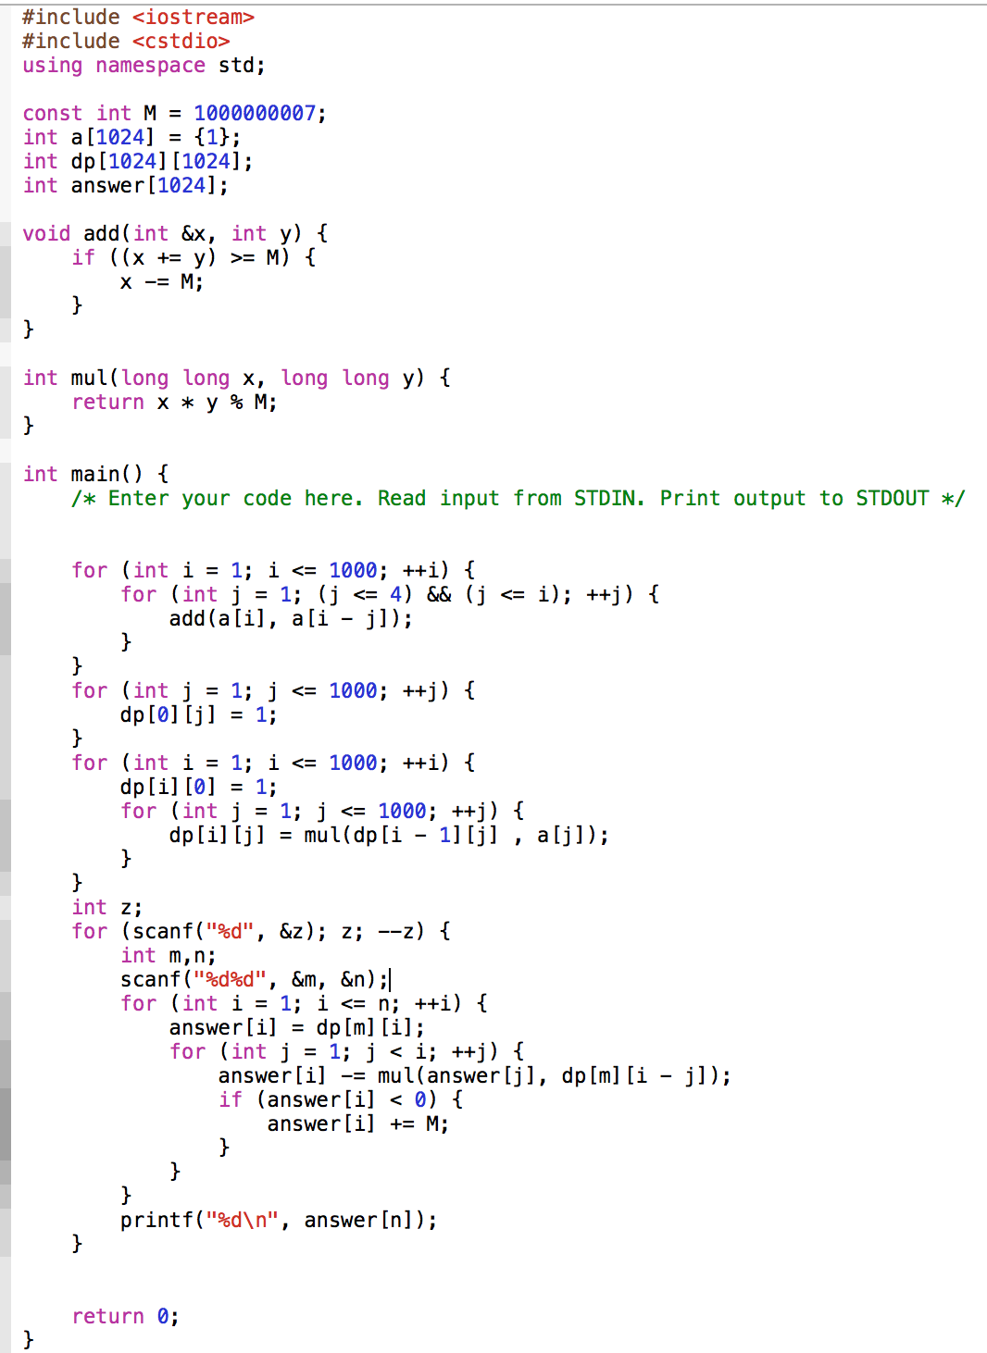
例2 续2
打表代码：
<number>/58
julyedu.com

Slide 26
例3
例3 三只蚂蚁在三角形的三个顶点上，沿着边走（速度相同），有多少种方向的选择会导致碰撞？ 如果是n边形呢？
  分析： 每只蚂蚁可以顺时针或者逆时针走，那么一共可选择的情形一共是2^{n}
    其中只有两种不会碰撞——全顺时针或者全逆时针
    2^{n} － 2种会碰撞
<number>/58
julyedu.com

Slide 27
例4
例4 (C++ STL) Next Permutation 找到字典序里的下一个排列。 12345的下一个是12354,而54321的下一个认为是12345。 （Leetcode 31)
  分析 关于字典序的理解：
    a[0],a[1]…a[n – 1], 下一个排列是字典序比它大，最小的
    找到尽可能大的m, b[0] = a[0], b[1] = a[1]…b[m – 1] = a[m -1], 而b[m] > a[m], b[m + 1..n – 1]是按照升序（不减序）排列的。
<number>/58
julyedu.com

Slide 28
例4 续
  目前排列是: (A)a[x](B)
  下一个排列是: (A)a[y](B’)
    A是相同的，A尽可能长
    a[y] > a[x]
    B’几乎是B里面的数排好顺序的结果
  如何确定x?
    一个位置只要右边有数比它大就是候选的x
    a[x]是最后一个这样的数（最右边）
      a[x]右边的数,每个数的右边（后缀）没有比它大的
      所以a[x]右边的数是按照降序（不升序）排列
<number>/58
julyedu.com

Slide 29
例4 续2
算法 （二找、一交换、一翻转）
  找到最后一个严格升序的首位 (a[i] < a[i + 1]), 定义为x
    (A) = a[0..x – 1] (B) = a[x + 1..n -1]
  找到y > x, a[y] > a[x]，且a[y]最小
    一定存在，因为x + 1就是一个候选
    a[x]后面的数都是降序，所以从后往前找到第一个大于a[x]的位置就是y了
    可以二分找到y，但不影响总体时间复杂度
  交换a[x], a[y]
  对(x + 1)位后进行逆转
    交换后a[x + 1..n -1]仍然是降序(不升)
    逆转等于排序
<number>/58
julyedu.com

Slide 30
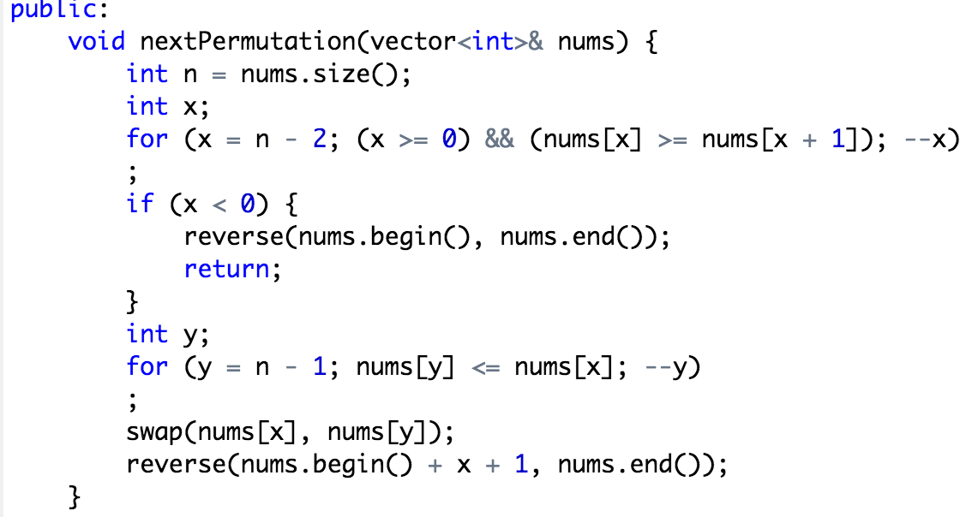
例4 续3
<number>/58
julyedu.com

Slide 31
例4 续4
思考题： 上一个排列？
提示：类似算法
  找到最后一个严格降序的首位 (a[i] > a[i + 1]), 定义为x
  找到y > x, a[y] < a[x]，且a[y]最大
  交换a[x], a[y]
  对(x + 1)位后进行逆转
优点
  复杂度低 O(n)
  可以应对有重复数的情况
<number>/58
julyedu.com

Slide 32
例5
例5 Excel中的行列数用A~Z 26个字母表示，A, B, C, D, …, Z, AA, AB, …, AZ, BA, BB, … 分别表示10进制数1, 2, 3, 4, …, 26, 27, 28, …, 52, 53, 54…。 (itint5 23)
  分析： 其实就是没有0的26进制数，如果出现0，把高位减1，低位当成26……
  即数字只有1-26，没有0。
<number>/58
julyedu.com

Slide 33
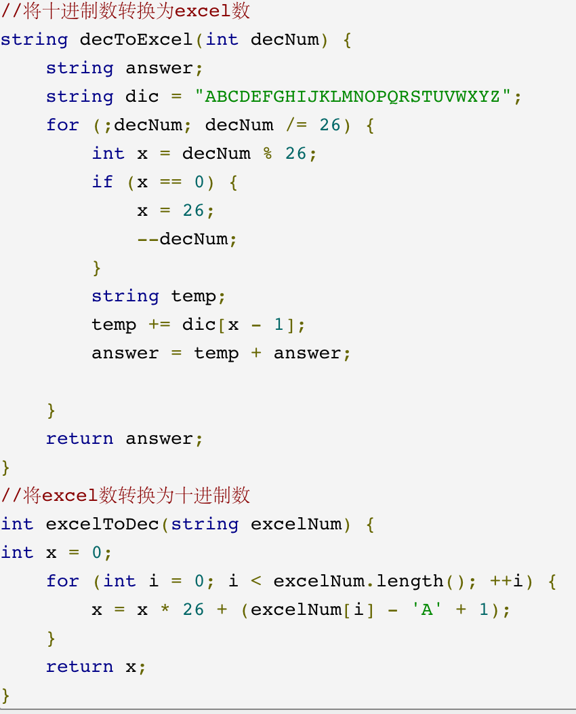
例5 续
代码：
<number>/58
julyedu.com

Slide 34
例6
例6 n!最后有多少0 (google笔试）
  分析: 偶数和5产生0，5是瓶颈，看n里面有多少个5。注意25是两个5，在5里面算了一次，125是3个5，在5，25里面都算了一次。
  答案[n / 5] + [n / 25] + [n / 125] +….
  代码：
    int r = 0;
    for (; n; r += (n /= 5));
<number>/58
julyedu.com

Slide 35
例7
例7 n个数, 用小于和等于连接的情况有多少种。
  例如n = 3可能是 a < b = c, a = b < c, a = c < b, b <a = c, ……
  分析： 相等的数看成“等价类”，等价类之间用小于号连结
    dp[n][m]表示n个数划分了m个等价类时的连结的方法数
<number>/58
julyedu.com

Slide 36
例7 续
考虑第n个数
  它自己成为一个等价类，之前有m – 1个等价类，它的位置有m种——小于关系可以在任意m个“空隙”上 ： dp[n -1][m – 1] * m
  它在某个等价类里 dp[n – 1][m] * m
有 dp[n][m] = (dp[n – 1][m – 1] + dp[n – 1][m]) * m
初值
  dp[0][0] = 1, dp[n][m > n] = 0
<number>/58
julyedu.com

Slide 37
例8
例8 给定正整数数组A,长度为N,下标从0开始，求(P,Q,R),满足0<=P<Q<R<N 并且 A[P] + A[Q] > A[R], A[Q] + A[R] > A[P], A[P] + A[R] > A[Q]的三元组个数。
数据范围 N [0..1000], 数组元素[1..10^9]。
要求复杂度 时间O(N ^ 2) ，空间 O(1)。
<number>/58
julyedu.com

Slide 38
例8 续
排序
  根据之前的分析，只要看最小和次小是否大于最大就可以了。
固定x,
循环y = x + 1,
循环z = y + 1
  如果a[x] + a[y] > a[z], 对于更大的y显然也满足
  所以++y后, z不变化，维持不动
<number>/58
julyedu.com

Slide 39
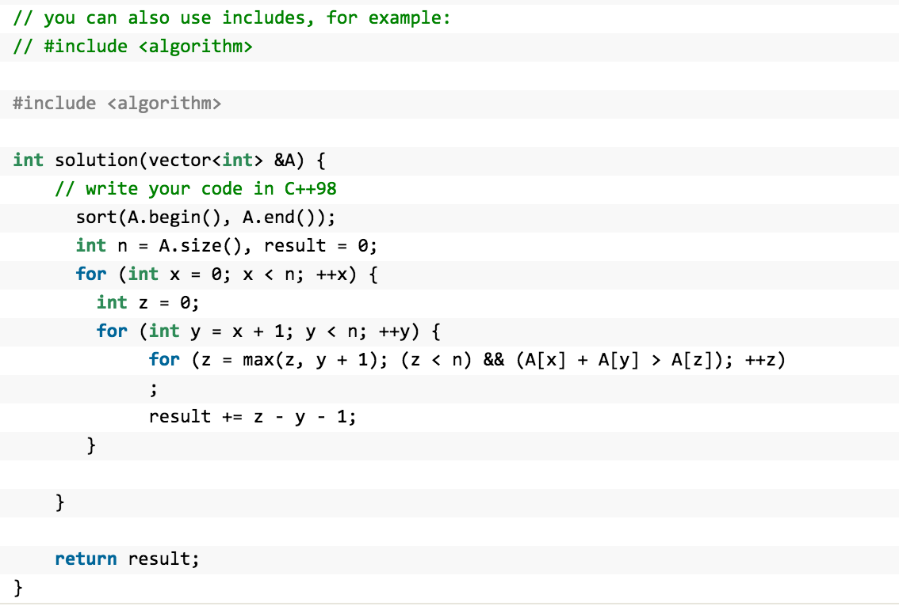
例8 续2
枚举 ！＝ 判断解存在 ！＝ 计数
代码：
<number>/58
julyedu.com

Slide 40
思考题
m个0, n个1，组成的字符串中，字典顺第k小的是是哪个？ （微软笔试）
Leetcode 45,55, 60，62, 63
n个节点的二叉树有多少种？
n个元素出入栈的顺序有多少种？
n对括号合法排列顺序有多少种？（卡特兰数）
<number>/58
julyedu.com

Slide 41
概率
概率、期望的计算
组合数学计算分子、分母
随机数生成
  不可能“凭空”产生
  假设已经有一个随机数发生器，构造另外一个
采样
  利用随机数生成器
<number>/58
julyedu.com

Slide 42
例1
例1 澳大利亚的父母喜欢女孩，如果生出来的第一个女孩，就不再生了，如果是男孩就继续生，直到生到第一个女孩为止，问若干年后，男女的比例是多少？
分析：
  1/2的家庭只生了一个女孩
  1/4的家庭生了两个孩子
  1/8的家庭生了3个孩子
  ……
<number>/58
julyedu.com

Slide 43
例1 续
总的孩子数n为家庭数
  S = (1 * 1 / 2 + 2 * 1 / 4 + 3 * 1 / 8 + …) * n
  (1/2) * S = (1 * 1 / 4 + 2 * 1 / 8 +…_) * n
  求差
    (1 / 2) * S = (1 / 2 + 1 / 4 + …) * n = n
    于是 S = 2 * n
    所以总孩子数是2 * n, 女孩数显然是n
    因此男女比例还是1:1
<number>/58
julyedu.com

Slide 44
例2 随机数发生器构造
例2 假设一个随机数发生器rand7均匀产生1到7之间的随机整数，如何构造rand10，均匀产生1-10之间的随机整数？ （
  分析：关键在于，不想要的数可以扔，要保证“等概率”。
  方法1 （笨方法） 1-7之间有4个奇数，3个偶数，我们扔掉一个奇数,比如7，这样剩余3个奇数，3个偶数产生的概率相同——我们构造了一个0-1整数的均匀产生器，用它产生4个bit，对应表示整数0..15, 保留1..10就可以了。
<number>/58
julyedu.com

Slide 45
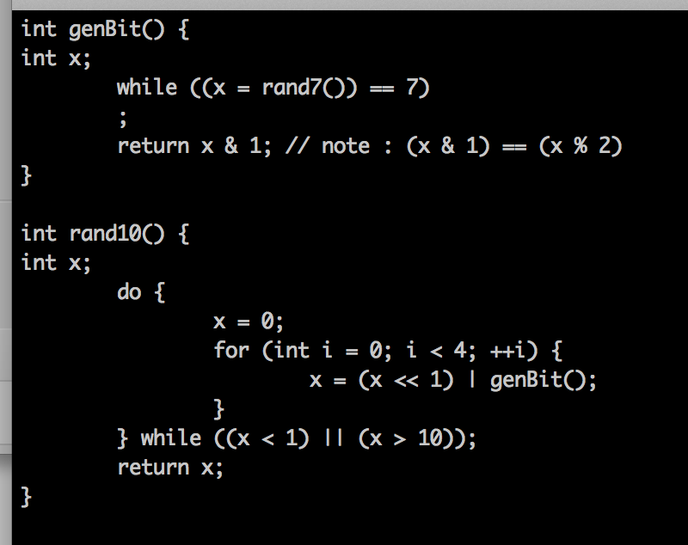
例2 续
代码
<number>/58
julyedu.com

Slide 46
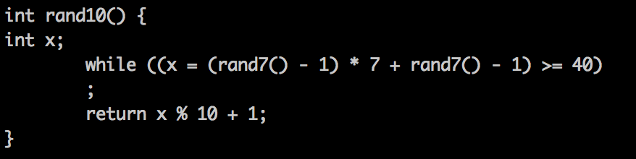
例2 续2
方法2 （聪明一点）
  使用“七进制” ： 我们把1-7减去1，变为0-6。产生一个两位的七进制数，对应0-48，我们把40-48扔掉（因为这只有9个数），其余按照个位数字分类，0-9对应我们要的1-10。
<number>/58
julyedu.com

Slide 47
例2 续3
关键问题
  保证均匀，才能扔掉。
    rand2() + rand2() – 1并不是均匀的1-3
      1和3的概率是1/4, 2的概率是1/2
分析： 一个实验成功的概率是p,则不断实验直到一次成功的期望次数是1/p
  p * 1 + (1 – p) * (x + 1) = x
请计算方法1和2的期望循环次数
  112/15和49/20
<number>/58
julyedu.com

Slide 48
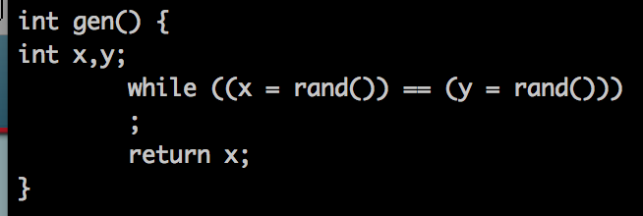
例3 不均匀随机数发生器构造均匀
例3 一个随机数发生器，不均匀，以概率p产生0，以(1-p)产生1， (0<p<1),构造一个均匀的随机数发生器 （算法导论）
  分析： 产生两次，(0,1)的概率与(1,0)的概率相同都是p * (1 – p)。
<number>/58
julyedu.com

Slide 49
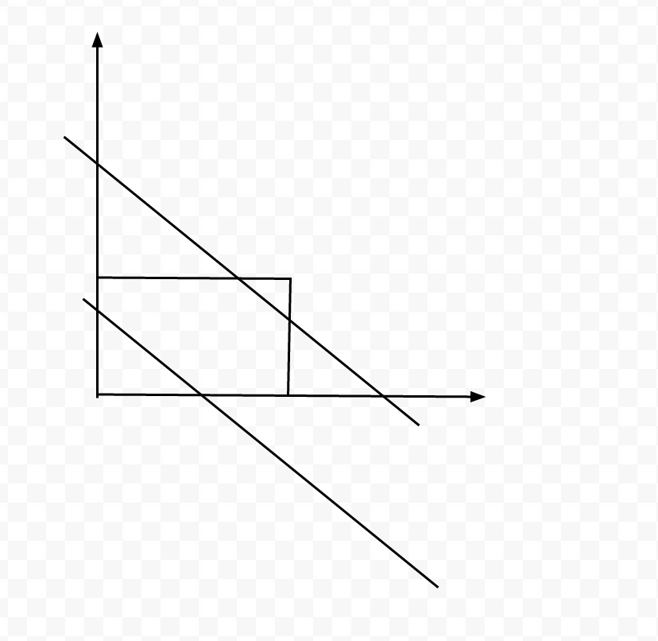
例4 随机变量的和
例4 （笔试题） 实数随机变量x和y分别在[0,a]与[0,b]之间均匀分布（a和b是给定的实数），再给一个实数z,问x + y <= z的概率？
  分析x和y分布是一个矩形，求直线x + y = z下边在矩形内的面积与矩形本身的面积比。
<number>/58
julyedu.com

Slide 50
例5 水库（Reservoir）采样
例5 流入若干个对象（整数），事先不知道个数。如何随机取出k个 （k小于总数）？
  算法：用一个数组a保存k个数 a[0..k -1]
  对于第i个元素(i = 1,2,…)
    如果i <= k： 则a[i -1]存放这个元素
    否则：产生随机数x = rand() % i
      若x < k,则用a[x]存放这个元素（扔掉之前的元素）
<number>/58
julyedu.com

Slide 51
例5 续
算法优点
  不需要预先知道元素个数（可以一个一个流入）
证明，假设目前已经流入n > k个元素，
第i( i <= k)个元素被选中的可能性
  1 * k / (k + 1) * (k + 1) / (k + 2) *…*(n -1) / n = k / n
第i (i > k)个元素被选中的可能性
  k / i * i / (i + 1) * (i + 1) / (i + 2) *…* (n – 1) / n = k / n
<number>/58
julyedu.com

Slide 52
例7 带权采样问题
例7 给定n种元素，再给定n个权值，按权值比例随机抽样一个元素。为了方便我们可以假设权值全是整数。
  方法1 复制若干份，每个元素复制权值那么多份，用例5的方法水库采样。
    例： 3个a，2个b，6个c
      变为aaa, bb, cccccc
  优点： 可以使用已有的方法
  缺点： 需要自己复制
<number>/58
julyedu.com

Slide 53
例7 续
  方法2 每个元素按照权值对应一个区间
    例如 3个a，2个b，6个c
    a对应[0..2]，b对应[3..4], c对应[5..10]
    随机产生一个[0..10]的随机数，二分查找最后对应的元素是哪一个
    优点：省空间
    缺点： 需要二分查找
  方法3 假设有m种元素
      （1）先按1/m的概率随机选择一种元素
      （2）＊再产生随机数根据权值决定能否选择这种元素，如果能则选取它并结束，否则返回（1）
<number>/58
julyedu.com

Slide 54
例7 续2
详细分析
  第（2）步的概率多大？
    P_{i1} = W_{i} / W_{tot} 或P_{i2} ＝W_{i} / W_{max} 无关紧要（正比于W_{i}）
  实验一次成功的概率？
    P_{suc} = 1/m * sigma(P_{i}) 注意P_{i}取不同值的差别
    失败(谁也没选中) 的概率 P_{lose} = 1 – P_{suc}
    最终选择第i个的概率
      1/m * P_{i} + P_{lose} * 1/m * P_{i} + P_{lose}² * ( 1/m * P_{i}) +….
      无穷递缩等比数列， 显然正比于P_{i}
<number>/58
julyedu.com

Slide 55
例7 续3
关于步骤（2）
  P_{i} = a / b
    老办法
      产生随机数 % b, 看是否小于a
      或者产生[1..b]的随机数看是否小于等于a
      或者产生[0..b – 1]的随机数看是否小于a
期望次数
  1/P_{succ} = m / sigma(P_{i}) (注意分母不一定是1)
    P_{i1} = W_{i} / W_{tot} 期望 恰好是m
    P_{i2} ＝W_{i} / W_{max} 期望是m * W_{max} / sigma(W) ，比m小一些
应用
  按照分数给用户推荐歌曲、产品等
<number>/58
julyedu.com

Slide 56
概率思考题
如何等概率的返回一个整数流的最大值？
（facebook)
  不能预先把数都存下来
  能否O(1)空间
  提示：活用水库采样
<number>/58
julyedu.com

Slide 57
总结
概率——短视频
组合数学与动态规划的关系
理解采样
<number>/58
julyedu.com

Slide 58
谢谢大家
更多视频尽在：
  http://www.julyedu.com/
    免费视频
    直播课程
    面试问答
Contact us：微博
  @七月算法
  @七月算法问答
  @曹鹏博士
<number>/58
julyedu.com

